Slide 1
Abschlüsse der FMS Basel
Fachrichtung Gesundheit/Naturwissenschaft
Fachrichtungsvertreterin: Friederike Gaiser

Slide 2
Orientierung über die FMS-Abschlüsse
Überblick Ausbildungswege
Unterschiede Ausbildung Höhere Fachschulen (HF) und FachHochschulen (FH)
Fachmittelschulabschluss → HF-Zugang
Fachmaturität GN → FH-Zugang
Anschlüsse Höheren Fachschulen (HF) und FachHochschulen (FH)
Passerelle → Zugang zur Universität, ETH
Unterlagen Fachmaturität
Auswahl: typische Praktikumsorte und Tätigkeiten G und N
Strategien zur Praktikumssuche für Fachmaturität
Fragen
Notes:
Begrüssung: Eltern, Erziehungsberechtigte, Schülerinnen

Slide 3
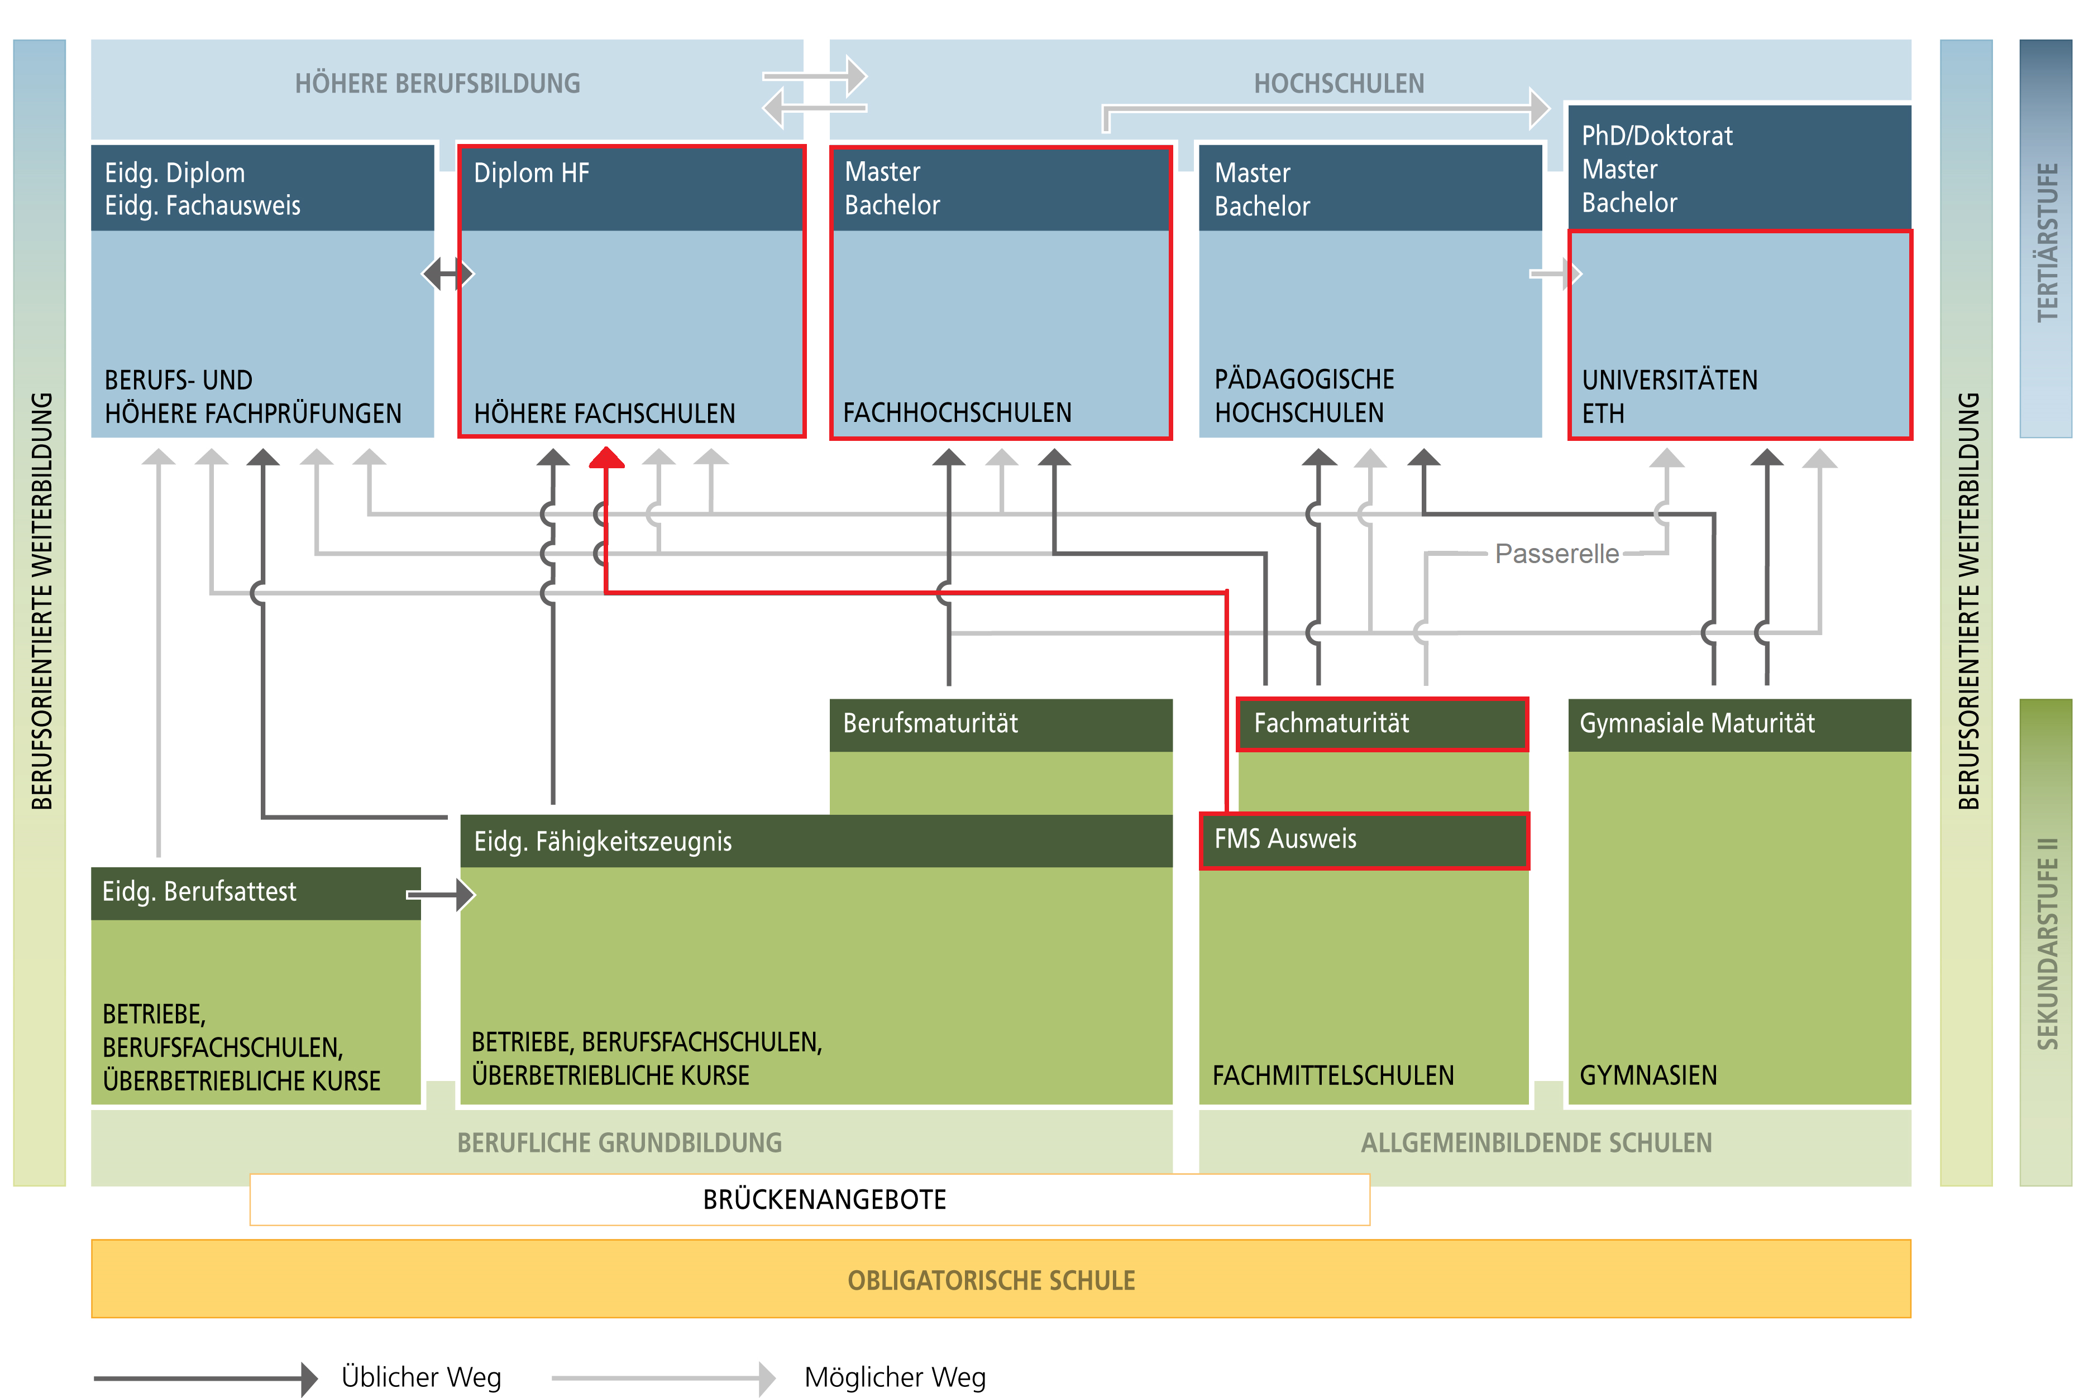
1. Überblick Ausbildungswege

Slide 4
2. Unterschiede Ausbildung Höhere Fachschu-len (HF) und FachHochschulen (FH)
 | HF Höhere Fachschule | FH Fachhochschule
Zulassung | Fachmittelschulausweis und teilweise Berufserfahrung | Fachmaturität
Abschluss | Diplom HF | Bachelor; Master
Inhalte | Praxisorientiert, Fachkenntnisse | Forschung Theoretische Kenntnisse Kontrolle der praktischen Arbeit
Berufsmöglichkeiten | Tätigkeiten mit praktischen, fachlichen und führungsbezogenen Fragen | Tätigkeiten in der Gestaltung, Kontrolle und Entwicklung von Produkten oder Dienstleistungen

Slide 5
3. Fachmittelschulabschluss
Am Ende des 3. Ausbildungsjahres an der FMS
sechs Prüfungsfächer
Vornoten/Erfahrungsnoten und Prüfungsnoten
Notes:
Zwei unterschiedliche Abschlüsse bilden den Zugang zu weiterführenden Ausbildungen
Abschluss: Fachmittelschulabschluss
Abschluss: Fachmaturitätszeugnis
Fachmittelschulabschluss erfüllt den Anspruch an die Allgemeinbildung auf Niveau der Sekundarstufe 2 –
Abschluss erfüllt Aufnahmebedingungen für Zulassung an Höhere Fachschulen
Fachmaturität bedingt zusätzliche Leistungen im Spezialgebiet und ermöglichst Zugang zu Fachhochschulen (Primarlehrer/in.)
Damit diese Abschlüsse erreicht werden, müssen die nachfolgende Bedingungen erfüllt werden
Erfahrungsnoten: 3. Klasse, Verrechnung mit Prüfungsnoten
6 Prüfungsfächer

Slide 6
Verordnung über die Abschlüsse der FMS
Der Fachmittelschulausweis wird erteilt, wenn gleichzeitig
der Durchschnitt aus allen Abschlussnoten inkl. der Note der
Selbstständigen Arbeit 4,0 erreicht
höchstens drei ungenügende Noten vorhanden sind
die Summe aller Notenabweichungen von 4,0 nach unten
nicht mehr als 2,0 beträgt
die Besonderen Schulanlässe (Projektwoche, Land-/
Sozialpraktikum, Kulturprojekt, berufsfeldbezogenes Praktikum,
Studienreise) absolviert worden sind
(Dispensationen haben keinen Einfluss auf das Bestehen)

Slide 7
Sechs Prüfungsfächer für den Fachmittelschulausweis
Lernbereiche | Fachrichtung Gesundheit/Naturwissenschaften
1. Sprachen | Deutsch
2. Sprachen | Französisch Spanisch* Englisch Türkisch* Italienisch
Mathematik | Mathematik
Berufsfeld- bezogenes Fach | Biologie Physik/Chemie
Natur- wissenschaften
Sozial- wissenschaften | Geographie° Philosophie/Ethik Geschichte Pädagogik/Psychologie Recht und Gesellschaft
Musische Aktivitäten Sport und Programmieren | Kunstbetrachtung Bildnerisches Gestalten Musik Grafisches Gestalten Tanz Räumliches Gestalten Sport Textiles Gestalten Film Programmieren
3. Sprachen
§ 8 Verordnung über die Abschlüsse an der Fachmaturitätsschule Basel-Stadt; Abschlussverordnung FMS:
Sechs Fächer werden geprüft, aus allen vier Lernbereichen «Sprachen», «Mathematik und Naturwissenschaften», «Sozialwissenschaften» sowie «Musische Aktivitäten und Sport».
Die Prüfung umfasst:
Deutsch
eine weitere, mind. 2 Jahre belegte Sprache
Mathematik
ein Berufsfeldbezogenes Fach
ein Fach aus den Sozialwissenschaften
ein Fach aus dem Bereich „Musische Aktivitäten, Sport und Programmieren“
Achtung: Mit Ausnahme von Geographie können nur Fächer der 3. Klasse geprüft werden.
* Fach muss zwei Jahre belegt worden sein
° nur vorgezogen in der 2. Klasse
= 1 Fach pro Fächergruppe muss gewählt werden

Slide 8
Erfahrungsnoten, Prüfungsnoten
Die Noten im Fachmittelschulausweis setzen sich zus. aus:
Noten der geprüften Fächer:
arithmetisches Mittel der Erfahrungsnote des 1. und 2. Semesters der 3. Klasse und der schriftlichen und mündlichen Prüfung bzw. der Note der praktischen Prüfung
Noten der nicht geprüften Fächer:
arithmetisches Mittel der Erfahrungsnote, welches sich aus der Zeugnisnote vom 1. und 2. Semester der 3. Klasse zusammensetzt
Ergibt die Berechnung ,25 oder ,75 wird auf die nächste halbe oder ganze Note aufgerundet.
Die geprüften Fächer oder Fächerkombinationen werden im Fachmittelschulausweis gekennzeichnet.

Slide 9
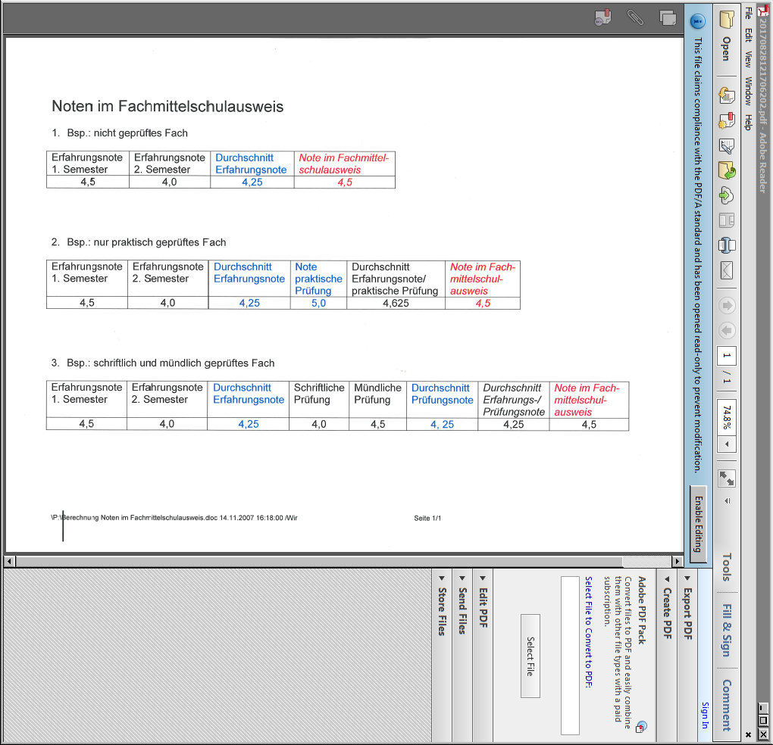
Erfahrungsnoten, Prüfungsnoten

Slide 10
Angaben im Fachmittelschulausweis
gewählte Fachrichtung
Abschlussnoten der Fächer der Allgemeinbildung
Abschlussnoten der berufsfeldspezifischen Fächer
Titel und Note der Selbstständigen Arbeit
Besondere Schulanlässe mit Prädikat
Bestätigung für berufsfeldbezogenes Praktikum
Bestätigung für Land-/Sozialpraktikum
Notes:
Allgemeinbildende Fächer: D, F oder It, E, Gs, M, Sp, Wahlfach Kl. 3
Berufsfeldspez. Fächer: Bio, Ch/Ph, EL

Slide 11
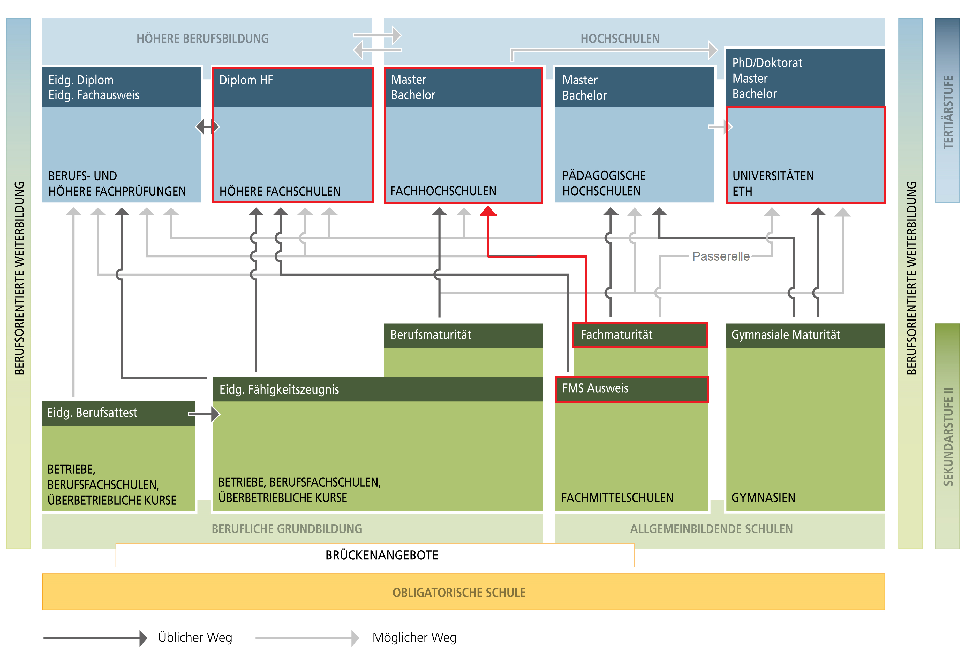

Slide 12
4. Fachmaturität GN - Allgemeines
Frist
max. 5 Jahre nach dem Erwerb des Fachmittelschulausweises
Voraussetzungen
FMS-Ausweis, Zusatzleistungen erfüllt, FMA genügend
FMA/Fachmaturitätsarbeit
Spezifische schriftliche Arbeit (Untersuchungsbericht oder Projektarbeit) aus dem Bereich des Praktikums
Wiederholung
Eine Nachbesserung der FMA ist bei einer Note von 3,5 des schriftlichen Teils möglich.
Die Fachmaturität kann einmal wiederholt werden.

Slide 13
4. Fachmaturität GN - Zusatzleistungen
Zusatzleistungen Richtung Gesundheit
3 Wochen Praktikumsvorbereitung zu Beginn im BZG BS, 1 BZG-Woche
Praktikumsbegleitung im Januar
Insgesamt 24 Wochen Praktikum (inkl. BZG-Woche im Januar)
ca. 4 Wochen Fertigstellung Fachmaturitätsarbeit (Feb.-März)
oder
integriert in der 3-jährigen HF-Ausbildung Pflege, medizinisch-technische Radiologie bzw. biomedizinische Analytik am BZG BS (Start: Mitte September) (für starke Schüler/innen, da keine Freistellung für FMA)
Zusatzleistungen Richtung Naturwissenschaften
12 Monate Praktikum im Berufsfeld (FH ZHAW unterstützt bei der Praktikumssuche, Voraussetzung selbstständige Auseinandersetzung mit Bewerbungsprozess; studiensekretariat.lsfm@zhaw.ch)

Slide 14
Freiwilliges Laboreinführungspraktikum
Unterstützendes Angebot der ZHAW für Bachelorstudium der Chemie, Biotechnologie oder Lebensmitteltechnologie
Vorteil: gute praktische und theoretische Kenntnisse bzgl. Laborarbeit
Inhalte des Kurses: Labormethoden aus der Chemie, Biotechnologie und Lebensmitteltechnologie sowie Kenntnisse in Arbeitssicherheit
Dauer: 2 Monate, KW 30 bis 37 (etwa Ende Juli-Mitte Sept.)
      Dauer wird für FMA-Praktikum angerechnet (danach noch 10 Monate FMA Praktikum)
Ort: Wädenswil, Zürcher Fachhochschule, 10 Plätze/Jahr verfügbar
Kosten: 500 CHF bei Studium innerhalb von 2 Jahren an ZHAW Wädenswil, sonst 2500CHF
Sehr gute Bewerbungsunterlagen rechtzeitig einreichen, evtl. Gespräch
https://www.zhaw.ch/storage/lsfm/studium/bachelor/laboreinfuehrungspraktikum.pdf

Slide 15
4. Fachmaturität GN - Termine
Details siehe Zeitpläne: https://www.fmsbasel.ch/downloads/fachmaturitaet#FM_GN
Anmeldeschluss G: Ende März
Anmeldeschluss N: Anfang Juni
Abgabe Praktikumsvereinbarung: Mitte/Ende Juni
Beginn Praktikum N: ab Juli (12 Monate)
Vorbereitungsmodul BZG I: August (3 Wochen)
Beginn Praktikum G: September (24 Wochen)
Vorbereitungsmodul BZG II: Anfang Januar (1 Woche)
Obligatorischer Konzeptkurs N: Mitte September
Einreichung Konzept FMA: Mitte Oktober
Abgabe Fachmaturitätsarbeit: Mitte März
Mündliche Präsentationen: April/Mai
Fachmaturitätszeugnis/-feier: Juni
Start HF/FH: August

Slide 16
5. Anschlüsse HF Gesundheit (Auswahl)
Höhere Fachschule
Pflege (BS)
Biomedizinische Analytik (BS)
Radiologie (BS)
Rettungssanität (BE, ZH)
Operationstechnik (BE, AG)
Orthoptik (ZH)
Aktivierung (ZH, BE)
Dentalhygiene (BE, ZH)
Sport Bsc (BE)
Medizinische Massage (BE, ZH)
Physiotherapie (Deutschland, in der Schweiz nur als FH-Studiengang möglich)

Slide 17
5. Anschlüsse FH Gesundheit (Auswahl)
Fachhochschule
Pflege (ZH, BE, BS)
Physiotherapie (BS, ZH, BE, TI, Deutschland)
Ergotherapie (ZH)
Osteopathie (JU)
Ernährungsberatung (ZH, BE)
Geburtshilfe (Hebamme) (ZH, BE)
Gesundheitsförderung und Prävention (ZH)
Radiologie (VD)

Slide 18

5. Anschlüsse HF Naturwissenschaften
Höhere Fachschule Auswahl
Lebensmitteltechnik (FR)
Agro-Kaufmann/Kauffrau (BE)
Quellenangabe (aufgerufen am: 22.10.2020):
https://www.berufsberatung.ch/dyn/show/3466?lang=de

Slide 19
5. Anschlüsse FH Naturwissenschaften
Fachhochschule Auswahl
Chemie (FHNW, ZH)
Biotechnologie (ZH)
Pharmatechnologie (FHNW)
Facility Management (ZH)
Informatik (FHNW, BE)
Medizininformatik (FHNW, BE)
Medizintechnik (LU, BE, BS, ZHAW)
I-Competence, Verbindung von Informatik, Design, Management (FHNW)
Architektur / Bauingenieurwesen / Geomatik / Energie- und
Umwelttechnik (FHNW, BE)
Life Sciences (FHNW)
Umweltingenieurwesen (FHNW, ZHAW)
Lebensmitteltechnologie (ZHAW, BE)
Agronomie (BE)

Slide 20
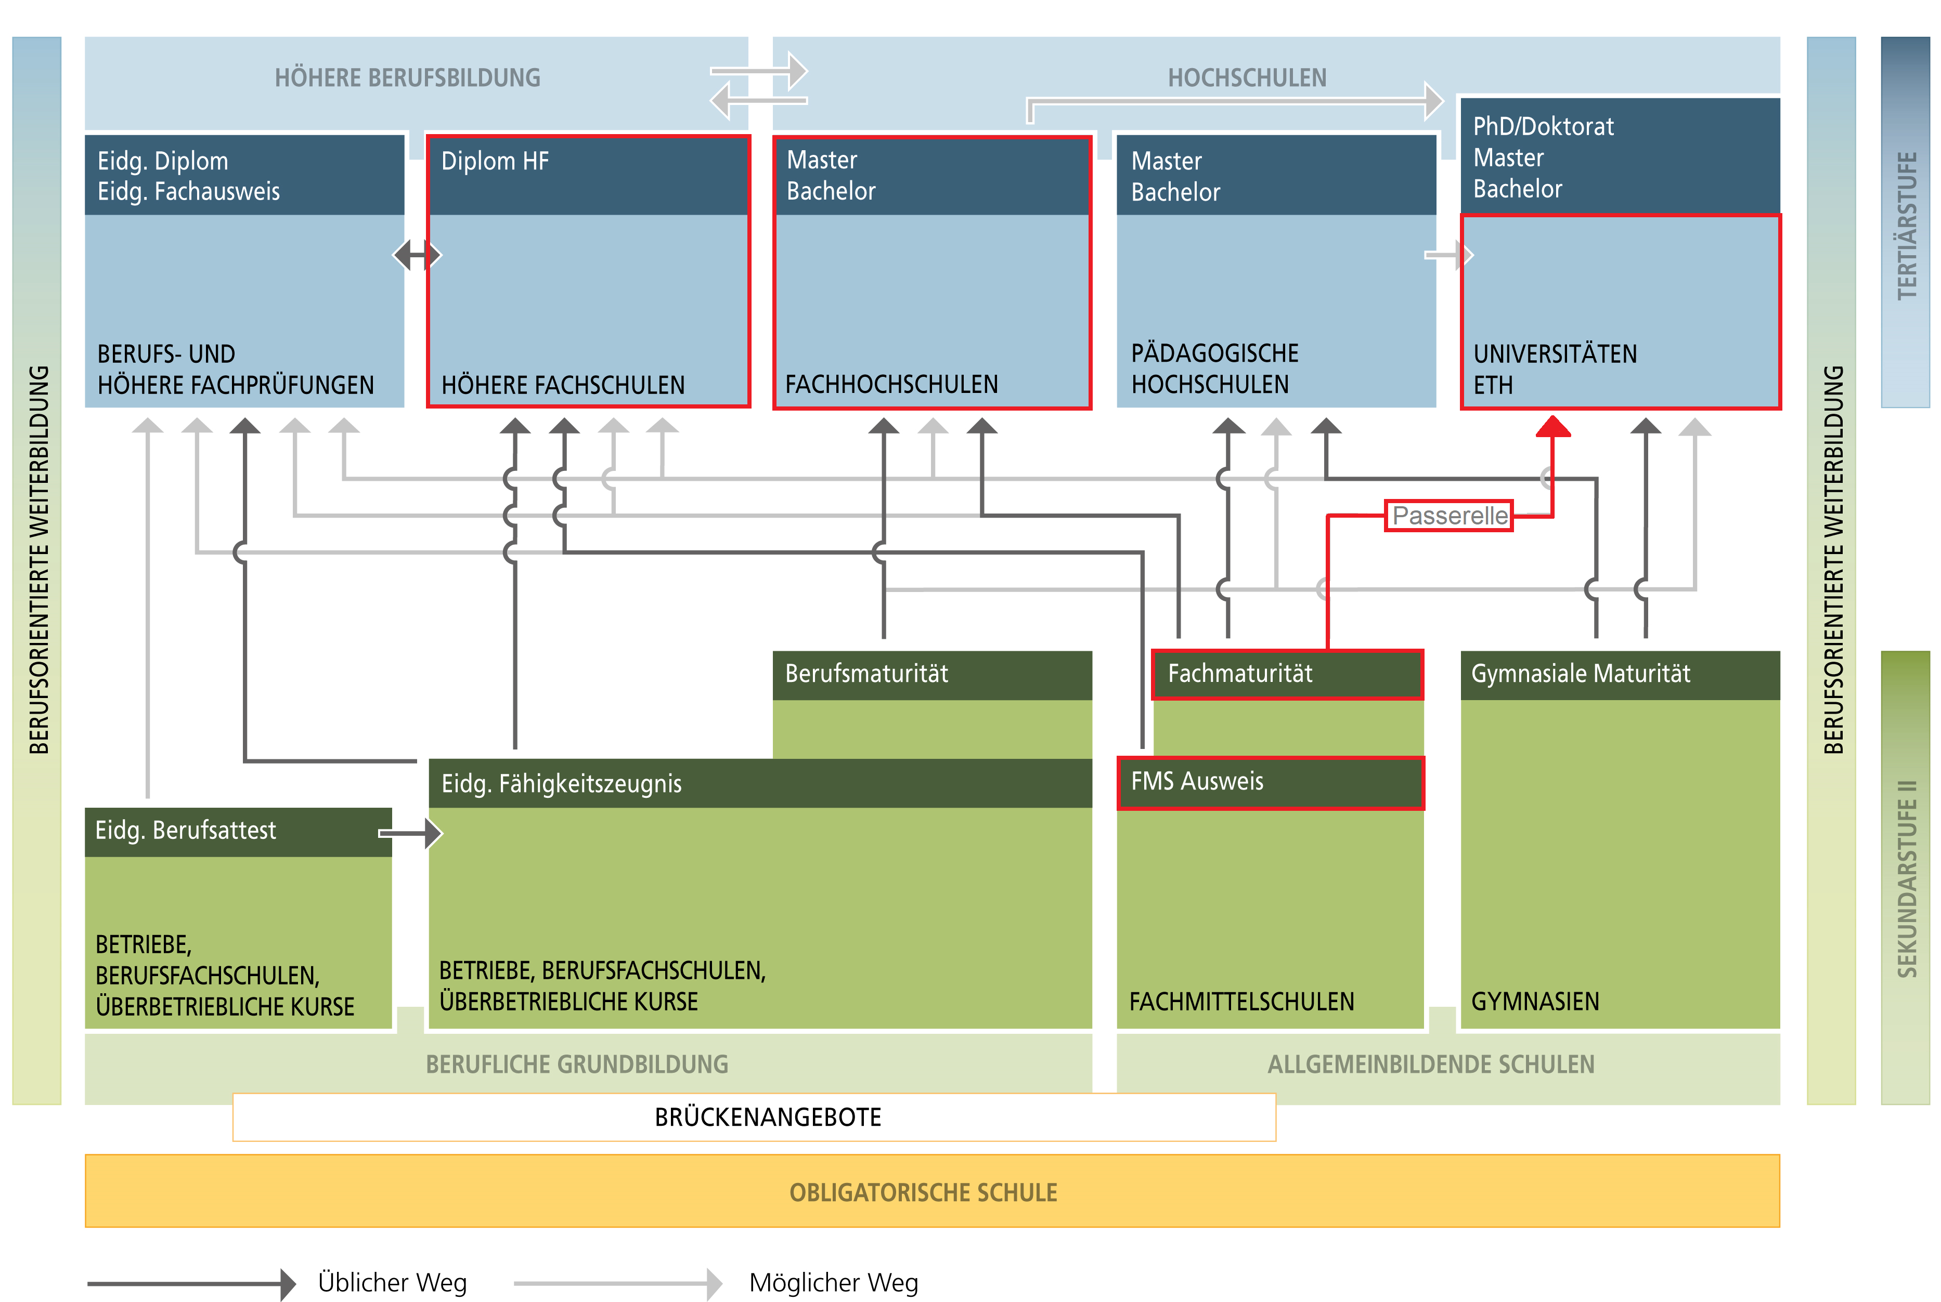

Slide 21
6. Passerelle – Zugang zur Universität, ETH
Voraussetzung: Fachmaturität
Dauer: 1 Jahr
Kosten: CHF 5’200.-
Fächer: D, E, M, Bio, Ch, Ph, Gg, Gs
        Hohe Ansprüche an Wissen und intellektuelle Fähigkeiten der Studierenden, hoher Anteil Selbststudium (ca. 60% der SuS bestehen)
Voraussetzungen: Notendurchschnitt von 4.8
D, E, M mind.14.5 Punkte
Infoabend: Februar/März
Anmeldeschluss: Ende März
Webseite: https://www.passerellebasel.ch/

Slide 22
7. Unterlagen Fachmaturität
Webseite der FMS Basel / Downloads
https://www.fmsbasel.ch/downloads/fachmaturitaet#FM_GN
Fachrichtungsspezifische Richtlinien zur Fachmaturität GN
Anmeldung zur Fachmaturität GN
Anmeldeformular BZG Fachmaturität G
Praktikumsvereinbarung GN
Rahmenbedingungen Praktikum N
Rahmenbedingungen Praktikum G
Berufsperspektiven Fachrichtung GN
Zeitpläne, Konzeptformular, Bewertungsbögen, u.a.
FMS Kompakt
Fachmittelschulausweis und Fachmaturität

Slide 23
8. Auswahl: typische Praktikumsorte und Tätigkeiten G und N
Gesundheit | Naturwissenschaft
Praktikumsorte: Spitäler, Radiologie, Alters- und Pflegeheime, Physio- und Ergotherapiepraxen, Ernährungsberatung, Hebammenpraxen | Praktikumsorte: Labore (z.B. chemisch, biologisch, medizinisch, umweltwissenschaftlich), genetisches/patholog. Institut, Architektur-, Zeichnungsbüro, Ingenieurbüro, Lebensmittelhersteller, IT-büro, landwirtschaftl. Betriebe
Tätigkeiten: Menschen unterstützen, anleiten, begleiten: bei der Nahrungsaufnahme beim Waschen und Kleiden beim Mobilisieren, Positionieren, bei der Ausscheidung bei der Gestaltung der Tagesstruktur mit Personen kommunizieren im Team arbeiten die Hygieneregeln umsetzen für saubere Umgebung sorgen | Tätigkeiten: Proben analysieren, auswerten Vorhaben planen, projektieren Modelle/Bauteile konstruieren Gebäude vermessen Programme anwenden oder entwickeln ACHTUNG: Praktikumsplatz als BMA ist eine überwiegende Labortätigkeit, deshalb gilt es als naturwissenschaftliches Praktikum

Slide 24
9. Strategien zur Praktikumssuche für Fachmaturität
Eigene Berufsinteressen hinterfragen (s. Downloadbereich FMS Basel → Berufsperspektiven Fachrichtung GN)
Selbstständige Recherche der interessanten Firmen
Aushänge vor dem Sekretariat beachten
Frühzeitige Suche, ab SOFORT!
Nicht auf einen Fachbereich beschränken
Qualitativ hochwertige Bewerbungsunterlagen verfassen
Viele Bewerbungen verschicken (20-50)
Letztjährige Drittklässler fragen
Berufsinformationstage von HF-, FH-Vertreter/innen FMS Basel: Anfang November
Allgemeine Infos oder Kurzberatung beim BIZ Basel

Slide 25
9. Strategien zur Praktikumssuche für Fachmaturität Naturwissenschaft
Übersicht über alle Firmen des "Wirtschaftsverbands Chemie Pharma Life Science" https://www.scienceindustries.ch/portrait/firmen-produkte/gesamtuebersicht
Ansprechperson: Herr Umberto Raia, Leiter Ausbildungsinformation am BZG in Münchenstein https://www.bzgbs.ch/ausbildungen/ausbildungsinformation/
Kontaktaufnahme mit Verantwortlichen für das Laboreinführungspraktikum https://www.zhaw.ch/storage/lsfm/studium/bachelor/laboreinfuehrungspraktikum.pdf
Ziel: Studium an einer FH: Kontaktaufnahme mit Studiengangleitenden und / oder Dozierenden des Studiengangs
Recherche auf gängigen Jobportalen mit dem Suchbegriff Praktika
Firmensuche nach ausgeschriebenen Stellen --->Kontaktaufnahme mit dem in den Inseraten aufgeführten Ansprechpartnern

Slide 26
10. Fragen
https://www.fmsbasel.ch/
https://www.fmsbasel.ch/downloads/fachmaturitaet#FM_GN
https://www.fmsbasel.ch/ausbildung/fachrichtungen/gesundheit-naturwissenschaften-1
Email oder Teams: friederike.gaiser@edubs.ch

